Slide 1
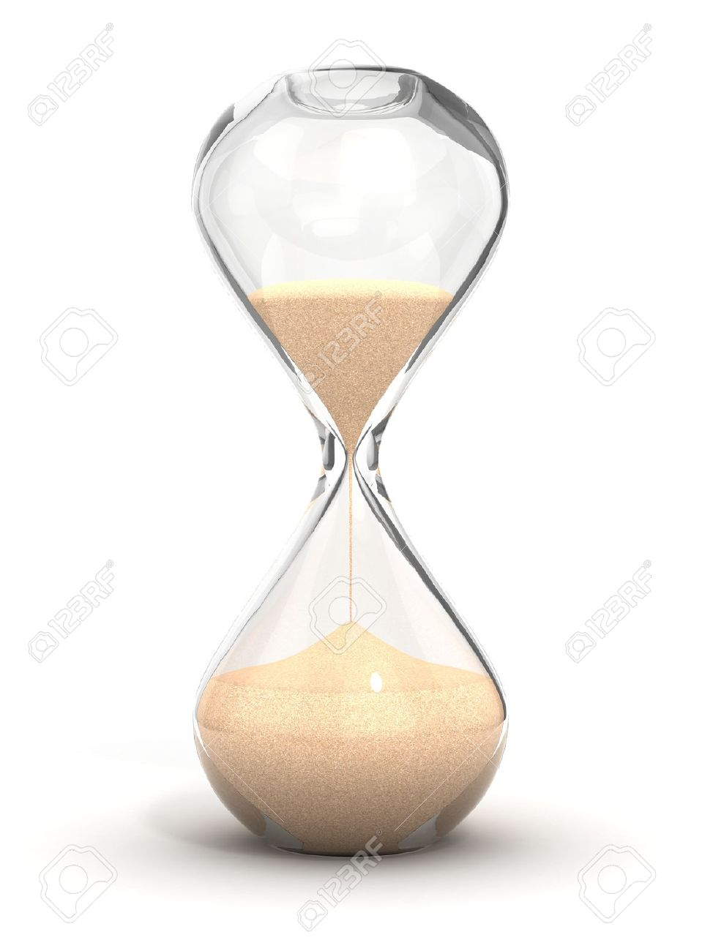

Slide 3
PRAVICA DO SPOŠTOVANJA PACIENTOVEGA ČASA

